Slide 1



Analisi su indicatori socio-economici del pinerolese

Slide 2
IL PINEROLESE
Popolazione
Imprese
Focus sul mercato del lavoro locale
Dati previsionali Excelsior (CPI Pinerolo)
Bacino di riferimento di 47 comuni
Corrispondenti all’area di attività del CPE - Consorzio Pinerolo Energia
(45 comuni della zona omogenea di Pinerolo+ None e Volvera)

Slide 3
IL PINEROLESE
La popolazione. Anno 2020
147.782 residenti*, di cui il 48,9% maschi e 51,1% femmine
(il 6,6% della CMTO)
9.846 stranieri residenti
(il 4,7% degli stranieri della CMTO e il 6,7% della popolazione pinerolese)
Var. % popolazione residente 2020/2011: - 0,9%
Indice di vecchiaia**: 210,1
(207,3 in CMTO, 212,4 in Piemonte e 179,4 in Italia)
*Al 1° gennaio 2020; ** Rapporto tra popolazione di 65 anni e oltre e popolazione di età 0-14.
Fonte: elaborazioni Camera di commercio di Torino su dati Istat
Notes:
Questo è il terzo anno consecutivo in cui la Camera di commercio di Torino e le associazioni di categoria- Legacoop Piemonte e Confcooperative Piemonte Nord- collaborano per la realizzazione di un approfondimento sullo stato di salute del sistema torinese della cooperazione. Come nelle precedenti edizioni, accanto alla tradizionale analisi sulla natimortalità delle imprese cooperative, è stata condotta anche un’indagine sul clima di fiducia delle imprese.
A fine 2018 le cooperative attive in provincia di Torino erano 1.389, ovvero l’1,7% del totale nazionale ed il 42% delle “altre forme giuridiche” operanti nell’area torinese (classificazione che comprende oltre alle cooperative anche i consorzi, le aziende municipalizzate, gli enti pubblici etc.).

Slide 4
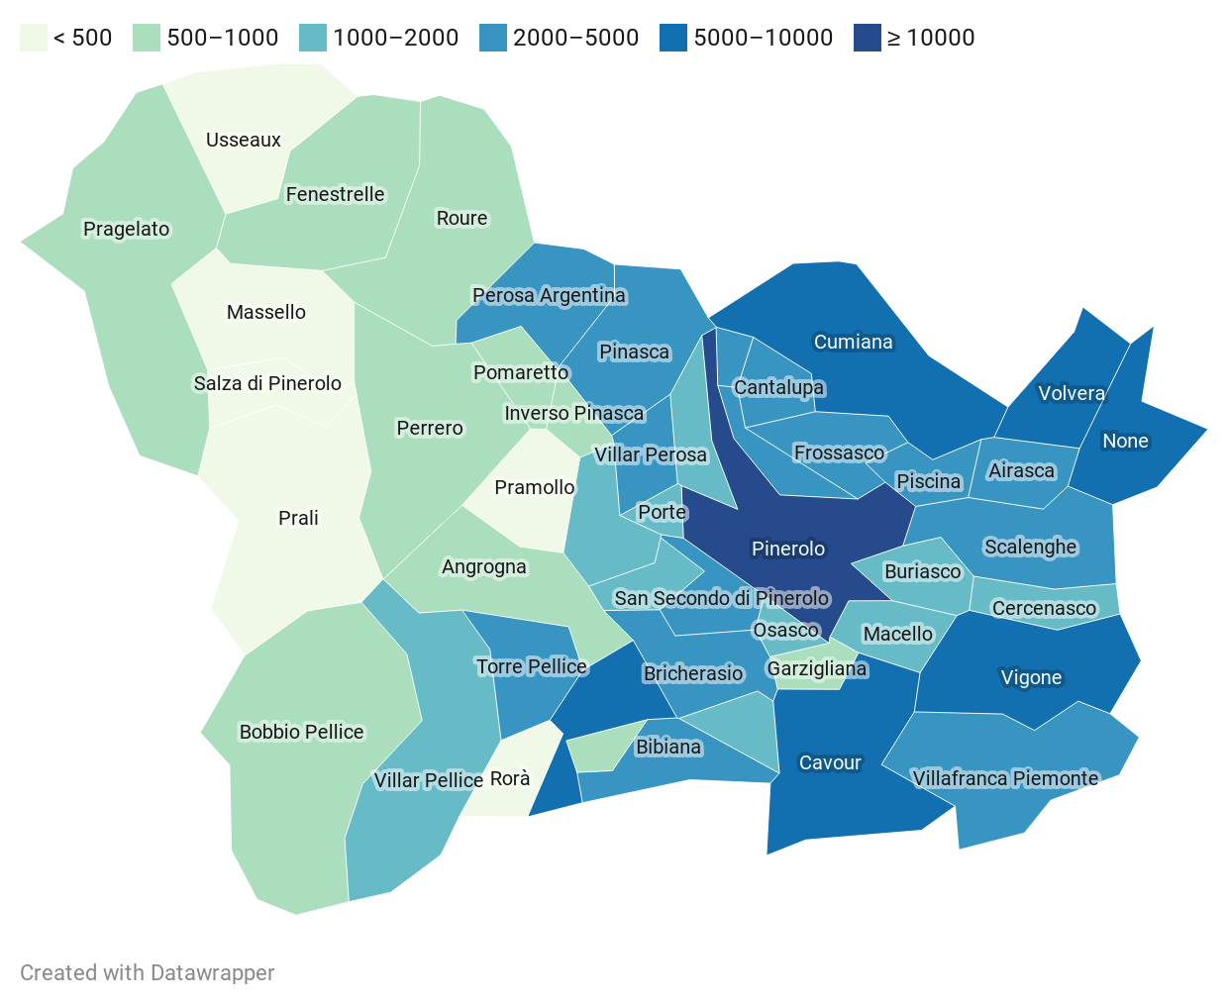
IL PINEROLESE
Popolazione residente 2020. Numero di abitanti.
Fonte: elaborazioni Camera di commercio di Torino su dati ISTAT
Notes:
Questo è il terzo anno consecutivo in cui la Camera di commercio di Torino e le associazioni di categoria- Legacoop Piemonte e Confcooperative Piemonte Nord- collaborano per la realizzazione di un approfondimento sullo stato di salute del sistema torinese della cooperazione. Come nelle precedenti edizioni, accanto alla tradizionale analisi sulla natimortalità delle imprese cooperative, è stata condotta anche un’indagine sul clima di fiducia delle imprese.
A fine 2018 le cooperative attive in provincia di Torino erano 1.389, ovvero l’1,7% del totale nazionale ed il 42% delle “altre forme giuridiche” operanti nell’area torinese (classificazione che comprende oltre alle cooperative anche i consorzi, le aziende municipalizzate, gli enti pubblici etc.).

Slide 5
IL PINEROLESE
La struttura del sistema imprenditoriale. Anno 2020
13.985 sedi d’impresa
(il 6,4% della CMTO)
3.032 unità locali
(il 6,0% della CMTO)
39.579 addetti*
(il 4,5% della CMTO)
* Dato INPS centralizzato (addetti complessivi dell’impresa, inclusi quelli presenti nelle unità locali in altre province e regioni italiane)
Fonte: elaborazioni Camera di commercio di Torino su dati InfoCamere
Notes:
Questo è il terzo anno consecutivo in cui la Camera di commercio di Torino e le associazioni di categoria- Legacoop Piemonte e Confcooperative Piemonte Nord- collaborano per la realizzazione di un approfondimento sullo stato di salute del sistema torinese della cooperazione. Come nelle precedenti edizioni, accanto alla tradizionale analisi sulla natimortalità delle imprese cooperative, è stata condotta anche un’indagine sul clima di fiducia delle imprese.
A fine 2018 le cooperative attive in provincia di Torino erano 1.389, ovvero l’1,7% del totale nazionale ed il 42% delle “altre forme giuridiche” operanti nell’area torinese (classificazione che comprende oltre alle cooperative anche i consorzi, le aziende municipalizzate, gli enti pubblici etc.).

Slide 6
IL PINEROLESE
Comuni e imprese registrate (sedi). Anno 2020
Comune | Imprese registrate | Comune | Imprese registrate
TO191 PINEROLO | 3542 | TO190 PINASCA | 160
TO070 CAVOUR | 754 | TO142 MACELLO | 143
TO315 VOLVERA | 707 | TO173 OSASCO | 126
TO097 CUMIANA | 651 | TO242 SAN GERMANO CHISONE | 119
TO299 VIGONE | 622 | TO306 VILLAR PELLICE | 117
TO139 LUSERNA SAN GIOVANNI | 590 | TO250 SAN PIETRO VAL LEMINA | 111
TO168 NONE | 563 | TO011 ANGROGNA | 105
TO300 VILLAFRANCA PIEMONTE | 518 | TO201 PRAGELATO | 97
TO035 BRICHERASIO | 467 | TO205 PRAROSTINO | 95
TO260 SCALENGHE | 418 | TO227 ROURE | 81
TO254 SAN SECONDO DI PINEROLO | 395 | TO200 PORTE | 79
TO275 TORRE PELLICE | 383 | TO111 GARZIGLIANA | 70
TO025 BIBIANA | 321 | TO026 BOBBIO PELLICE | 62
TO195 PISCINA | 291 | TO198 POMARETTO | 62
TO002 AIRASCA | 290 | TO122 INVERSO PINASCA | 60
TO110 FROSSASCO | 285 | TO103 FENESTRELLE | 57
TO307 VILLAR PEROSA | 267 | TO202 PRALI | 42
TO184 PEROSA ARGENTINA | 232 | TO140 LUSERNETTA | 40
TO222 ROLETTO | 229 | TO186 PERRERO | 38
TO049 CAMPIGLIONE-FENILE | 188 | TO226 RORA' | 28
TO053 CANTALUPA | 177 | TO281 USSEAUX | 26
TO041 BURIASCO | 172 | TO234 SALZA DI PINEROLO | 15
TO071 CERCENASCO | 169 | TO204 PRAMOLLO | 12
 |  | TO145 MASSELLO | 9
Nell’area, Pinerolo (3.542), Cavour (754) e Volvera (707) sono i primi tre comuni per numero di imprese e su di essi è insediato il 35,9% delle imprese totali
Fonte: elaborazioni Camera di commercio di Torino su dati InfoCamere
Notes:
Questo è il terzo anno consecutivo in cui la Camera di commercio di Torino e le associazioni di categoria- Legacoop Piemonte e Confcooperative Piemonte Nord- collaborano per la realizzazione di un approfondimento sullo stato di salute del sistema torinese della cooperazione. Come nelle precedenti edizioni, accanto alla tradizionale analisi sulla natimortalità delle imprese cooperative, è stata condotta anche un’indagine sul clima di fiducia delle imprese.
A fine 2018 le cooperative attive in provincia di Torino erano 1.389, ovvero l’1,7% del totale nazionale ed il 42% delle “altre forme giuridiche” operanti nell’area torinese (classificazione che comprende oltre alle cooperative anche i consorzi, le aziende municipalizzate, gli enti pubblici etc.).

Slide 7
IL PINEROLESE
Le zone omogenee della provincia di Torino. Anno 2020
Il Pinerolese conta 47 comuni, dove hanno sede 13.985 imprese registrate, il 6,4% delle imprese della città metropolitana di Torino
E’ la 3° zona (ad esclusione di Torino città) per presenza imprenditoriale, dopo le Aree Metropolitane Sud e Ovest
Fonte: elaborazioni Camera di commercio di Torino su dati InfoCamere
Notes:
Questo è il terzo anno consecutivo in cui la Camera di commercio di Torino e le associazioni di categoria- Legacoop Piemonte e Confcooperative Piemonte Nord- collaborano per la realizzazione di un approfondimento sullo stato di salute del sistema torinese della cooperazione. Come nelle precedenti edizioni, accanto alla tradizionale analisi sulla natimortalità delle imprese cooperative, è stata condotta anche un’indagine sul clima di fiducia delle imprese.
A fine 2018 le cooperative attive in provincia di Torino erano 1.389, ovvero l’1,7% del totale nazionale ed il 42% delle “altre forme giuridiche” operanti nell’area torinese (classificazione che comprende oltre alle cooperative anche i consorzi, le aziende municipalizzate, gli enti pubblici etc.).

Slide 8
LOCALIZZAZIONI
Andamento anni 2011 –2020
Variazione % di consistenza 2020/2011:
Sedi d’impresa
-9,7%
UL con sede in PV
+2,7%
UL con sede fuori PV
+22,9%
Fonte: elaborazioni Camera di commercio di Torino su dati InfoCamere
Notes:
Questo è il terzo anno consecutivo in cui la Camera di commercio di Torino e le associazioni di categoria- Legacoop Piemonte e Confcooperative Piemonte Nord- collaborano per la realizzazione di un approfondimento sullo stato di salute del sistema torinese della cooperazione. Come nelle precedenti edizioni, accanto alla tradizionale analisi sulla natimortalità delle imprese cooperative, è stata condotta anche un’indagine sul clima di fiducia delle imprese.
A fine 2018 le cooperative attive in provincia di Torino erano 1.389, ovvero l’1,7% del totale nazionale ed il 42% delle “altre forme giuridiche” operanti nell’area torinese (classificazione che comprende oltre alle cooperative anche i consorzi, le aziende municipalizzate, gli enti pubblici etc.).

Slide 9
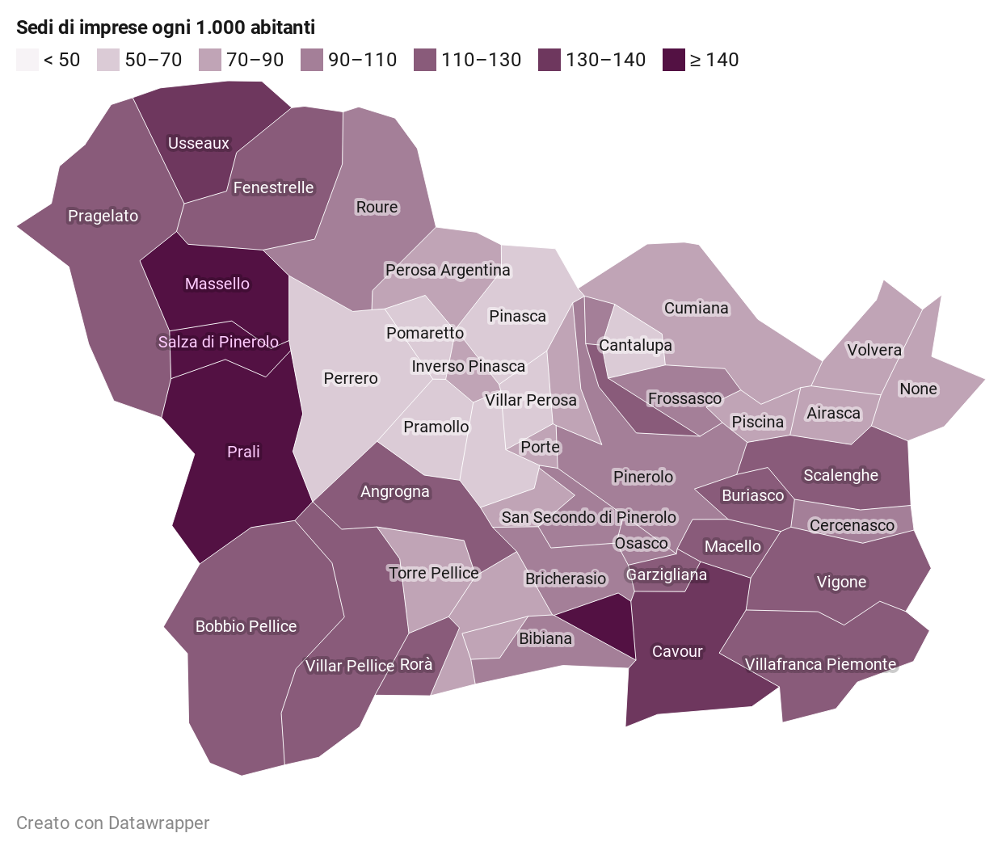
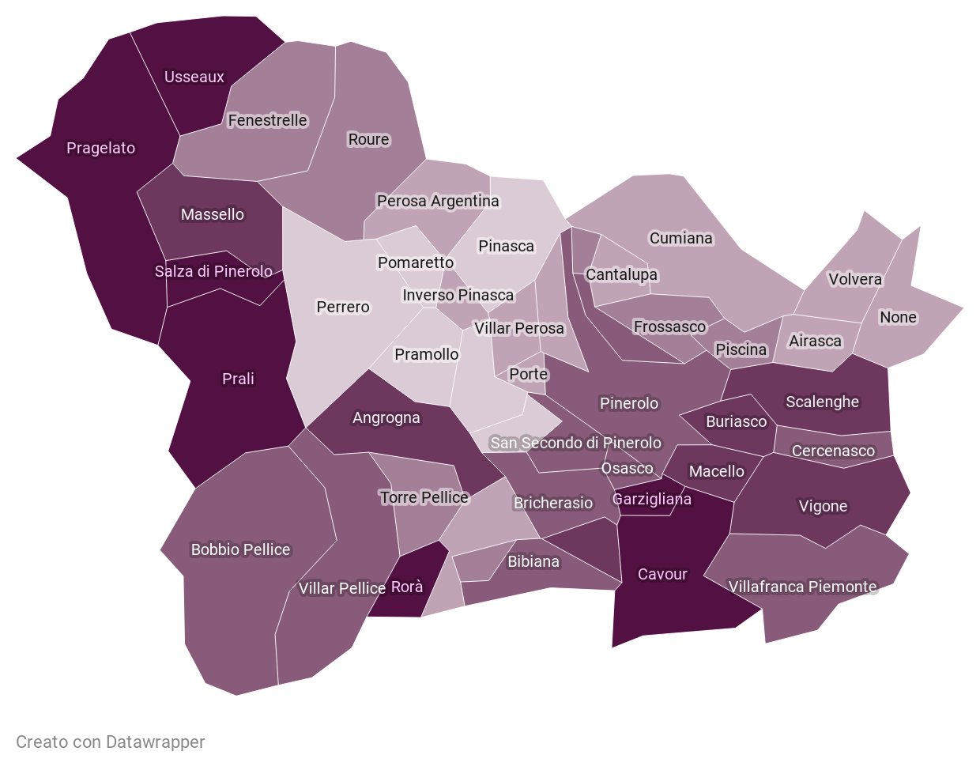
IL PINEROLESE
Densità imprenditoriale - Sedi di imprese
2011
2020
Fonte: elaborazioni Camera di commercio di Torino su dati InfoCamere
Notes:
Questo è il terzo anno consecutivo in cui la Camera di commercio di Torino e le associazioni di categoria- Legacoop Piemonte e Confcooperative Piemonte Nord- collaborano per la realizzazione di un approfondimento sullo stato di salute del sistema torinese della cooperazione. Come nelle precedenti edizioni, accanto alla tradizionale analisi sulla natimortalità delle imprese cooperative, è stata condotta anche un’indagine sul clima di fiducia delle imprese.
A fine 2018 le cooperative attive in provincia di Torino erano 1.389, ovvero l’1,7% del totale nazionale ed il 42% delle “altre forme giuridiche” operanti nell’area torinese (classificazione che comprende oltre alle cooperative anche i consorzi, le aziende municipalizzate, gli enti pubblici etc.).

Slide 10
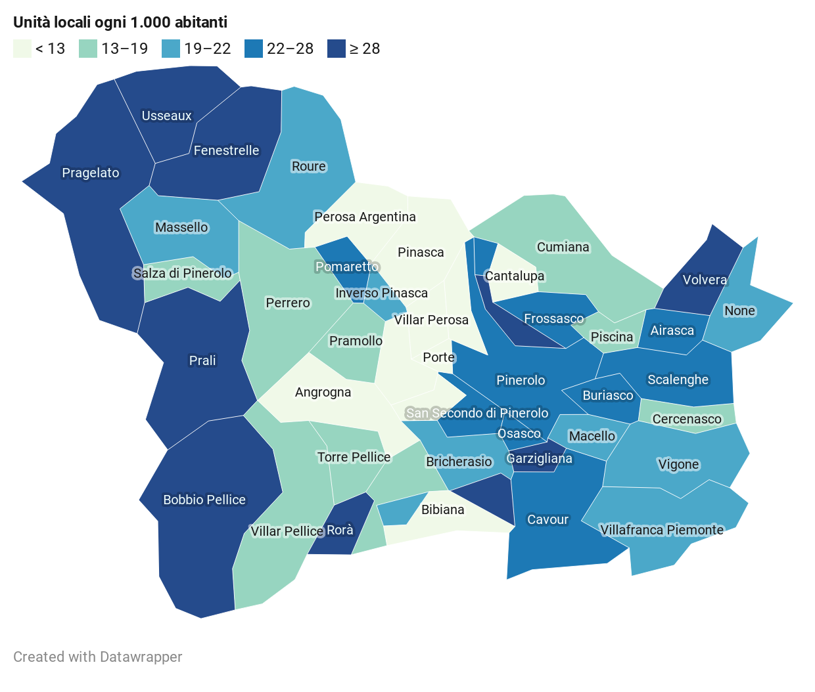
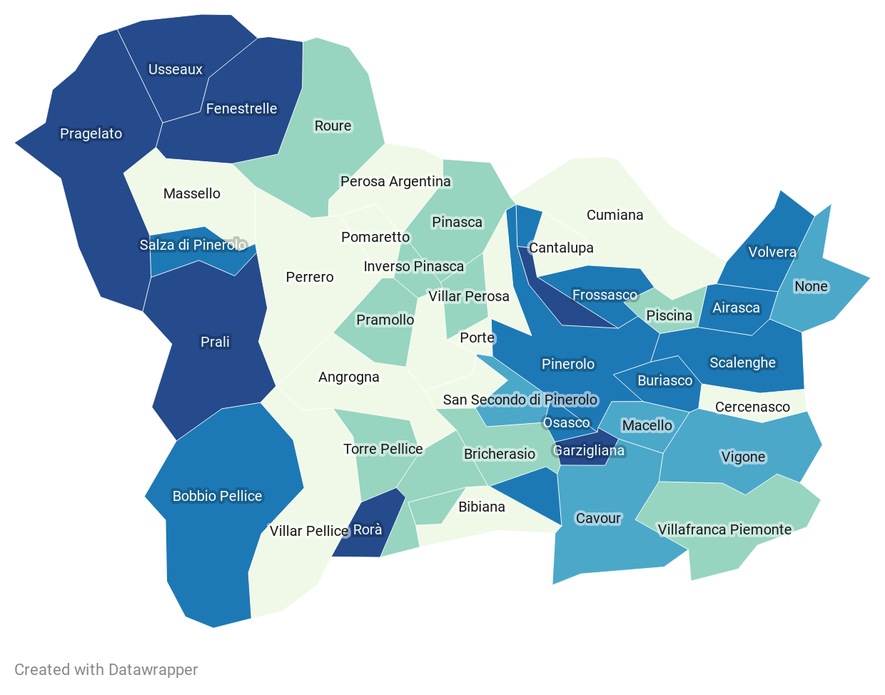
IL PINEROLESE
Densità imprenditoriale- Unità locali
2011
2020
Fonte: elaborazioni Camera di commercio di Torino su dati InfoCamere
Notes:
Questo è il terzo anno consecutivo in cui la Camera di commercio di Torino e le associazioni di categoria- Legacoop Piemonte e Confcooperative Piemonte Nord- collaborano per la realizzazione di un approfondimento sullo stato di salute del sistema torinese della cooperazione. Come nelle precedenti edizioni, accanto alla tradizionale analisi sulla natimortalità delle imprese cooperative, è stata condotta anche un’indagine sul clima di fiducia delle imprese.
A fine 2018 le cooperative attive in provincia di Torino erano 1.389, ovvero l’1,7% del totale nazionale ed il 42% delle “altre forme giuridiche” operanti nell’area torinese (classificazione che comprende oltre alle cooperative anche i consorzi, le aziende municipalizzate, gli enti pubblici etc.).

Slide 11
IL PINEROLESE
Andamento iscrizioni e cessazioni. Anni 2011 - 2020
Iscrizioni 2020: 706
Cessazioni* 2020: 633
Fonte: elaborazioni Camera di commercio di Torino su dati InfoCamere; * Al netto delle cessazioni d'ufficio
Notes:
Questo è il terzo anno consecutivo in cui la Camera di commercio di Torino e le associazioni di categoria- Legacoop Piemonte e Confcooperative Piemonte Nord- collaborano per la realizzazione di un approfondimento sullo stato di salute del sistema torinese della cooperazione. Come nelle precedenti edizioni, accanto alla tradizionale analisi sulla natimortalità delle imprese cooperative, è stata condotta anche un’indagine sul clima di fiducia delle imprese.
A fine 2018 le cooperative attive in provincia di Torino erano 1.389, ovvero l’1,7% del totale nazionale ed il 42% delle “altre forme giuridiche” operanti nell’area torinese (classificazione che comprende oltre alle cooperative anche i consorzi, le aziende municipalizzate, gli enti pubblici etc.).

Slide 12
IL PINEROLESE
Iscrizioni e cessazioni* mensili. Anni 2019, 2020 e gennaio 2021
FASE 1
Lockdown
FASE 2
AVVIO FASE 3
CESSAZIONI
Fonte: elaborazioni Camera di commercio di Torino su dati InfoCamere; * Al netto delle cessazioni d'ufficio
Notes:
Questo è il terzo anno consecutivo in cui la Camera di commercio di Torino e le associazioni di categoria- Legacoop Piemonte e Confcooperative Piemonte Nord- collaborano per la realizzazione di un approfondimento sullo stato di salute del sistema torinese della cooperazione. Come nelle precedenti edizioni, accanto alla tradizionale analisi sulla natimortalità delle imprese cooperative, è stata condotta anche un’indagine sul clima di fiducia delle imprese.
A fine 2018 le cooperative attive in provincia di Torino erano 1.389, ovvero l’1,7% del totale nazionale ed il 42% delle “altre forme giuridiche” operanti nell’area torinese (classificazione che comprende oltre alle cooperative anche i consorzi, le aziende municipalizzate, gli enti pubblici etc.).

Slide 13
IL PINEROLESE
Tasso di crescita del tessuto imprenditoriale. Anni 2011 –2020
Anno 2020
Tasso di natalità: 4,50% (5,43% CMTO)
Tasso di mortalità: 5,02% (5,27% CMTO)
Fra le 11 zone omogenee, nel 2020 Pinerolo ha registrato il più basso tasso di natalità insieme a Ciriacese - Valli di Lanzo (4,35%), Eporediese (4,73%) e Canavese occidentale (4,74%)
Fonte: elaborazioni Camera di commercio di Torino su dati InfoCamere
Notes:
Questo è il terzo anno consecutivo in cui la Camera di commercio di Torino e le associazioni di categoria- Legacoop Piemonte e Confcooperative Piemonte Nord- collaborano per la realizzazione di un approfondimento sullo stato di salute del sistema torinese della cooperazione. Come nelle precedenti edizioni, accanto alla tradizionale analisi sulla natimortalità delle imprese cooperative, è stata condotta anche un’indagine sul clima di fiducia delle imprese.
A fine 2018 le cooperative attive in provincia di Torino erano 1.389, ovvero l’1,7% del totale nazionale ed il 42% delle “altre forme giuridiche” operanti nell’area torinese (classificazione che comprende oltre alle cooperative anche i consorzi, le aziende municipalizzate, gli enti pubblici etc.).

Slide 14
IL PINEROLESE
Settori di attività.
Peso % anno 2020 e variazione % di consistenza 2020/2019
Pinerolese
-0,5% dello stock di imprese registrate (sedi)
fra 2020/2019
Città Metropolitana di Torino
+0,1% dello stock di imprese registrate (sedi)
fra 2020/2019
Fonte: elaborazioni Camera di commercio di Torino su dati InfoCamere
Notes:
Questo è il terzo anno consecutivo in cui la Camera di commercio di Torino e le associazioni di categoria- Legacoop Piemonte e Confcooperative Piemonte Nord- collaborano per la realizzazione di un approfondimento sullo stato di salute del sistema torinese della cooperazione. Come nelle precedenti edizioni, accanto alla tradizionale analisi sulla natimortalità delle imprese cooperative, è stata condotta anche un’indagine sul clima di fiducia delle imprese.
A fine 2018 le cooperative attive in provincia di Torino erano 1.389, ovvero l’1,7% del totale nazionale ed il 42% delle “altre forme giuridiche” operanti nell’area torinese (classificazione che comprende oltre alle cooperative anche i consorzi, le aziende municipalizzate, gli enti pubblici etc.).

Slide 15
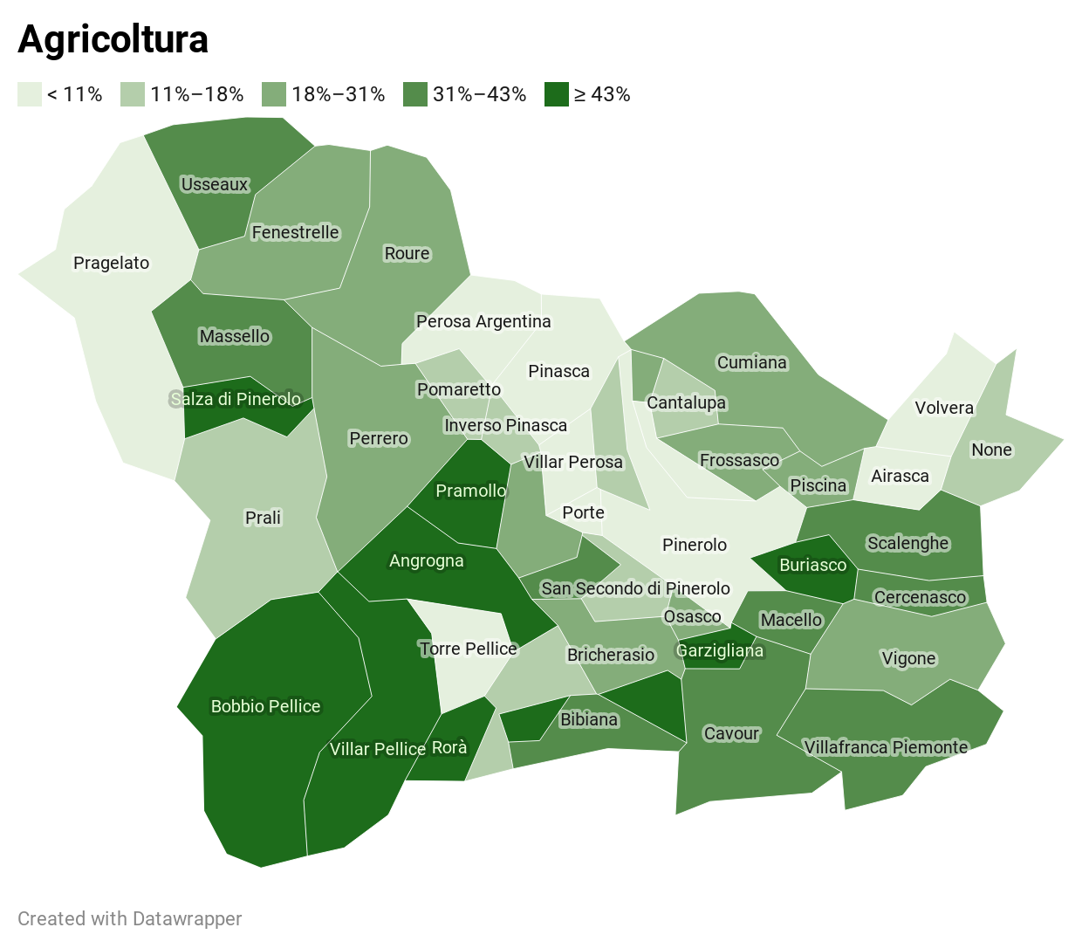
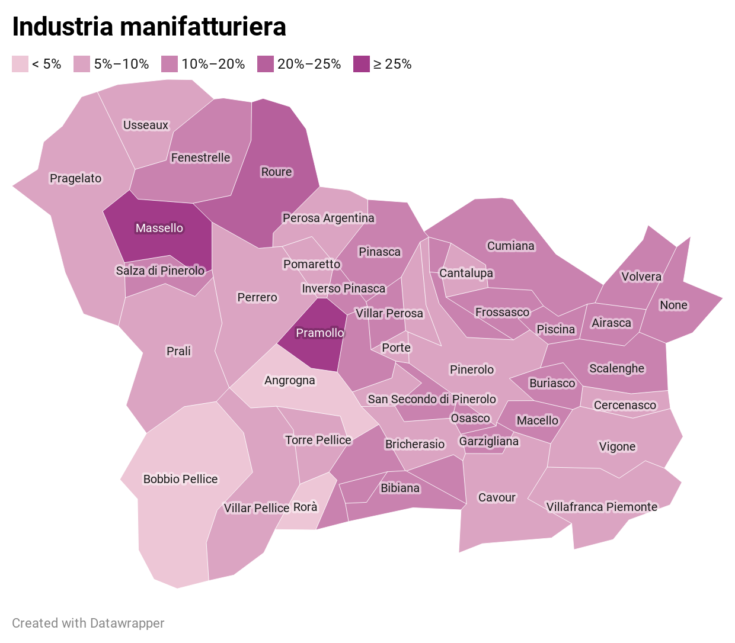
IL PINEROLESE
Peso % macro settori per comune. Anno 2020
Fonte: elaborazioni Camera di commercio di Torino su dati InfoCamere
Notes:
Questo è il terzo anno consecutivo in cui la Camera di commercio di Torino e le associazioni di categoria- Legacoop Piemonte e Confcooperative Piemonte Nord- collaborano per la realizzazione di un approfondimento sullo stato di salute del sistema torinese della cooperazione. Come nelle precedenti edizioni, accanto alla tradizionale analisi sulla natimortalità delle imprese cooperative, è stata condotta anche un’indagine sul clima di fiducia delle imprese.
A fine 2018 le cooperative attive in provincia di Torino erano 1.389, ovvero l’1,7% del totale nazionale ed il 42% delle “altre forme giuridiche” operanti nell’area torinese (classificazione che comprende oltre alle cooperative anche i consorzi, le aziende municipalizzate, gli enti pubblici etc.).

Slide 16
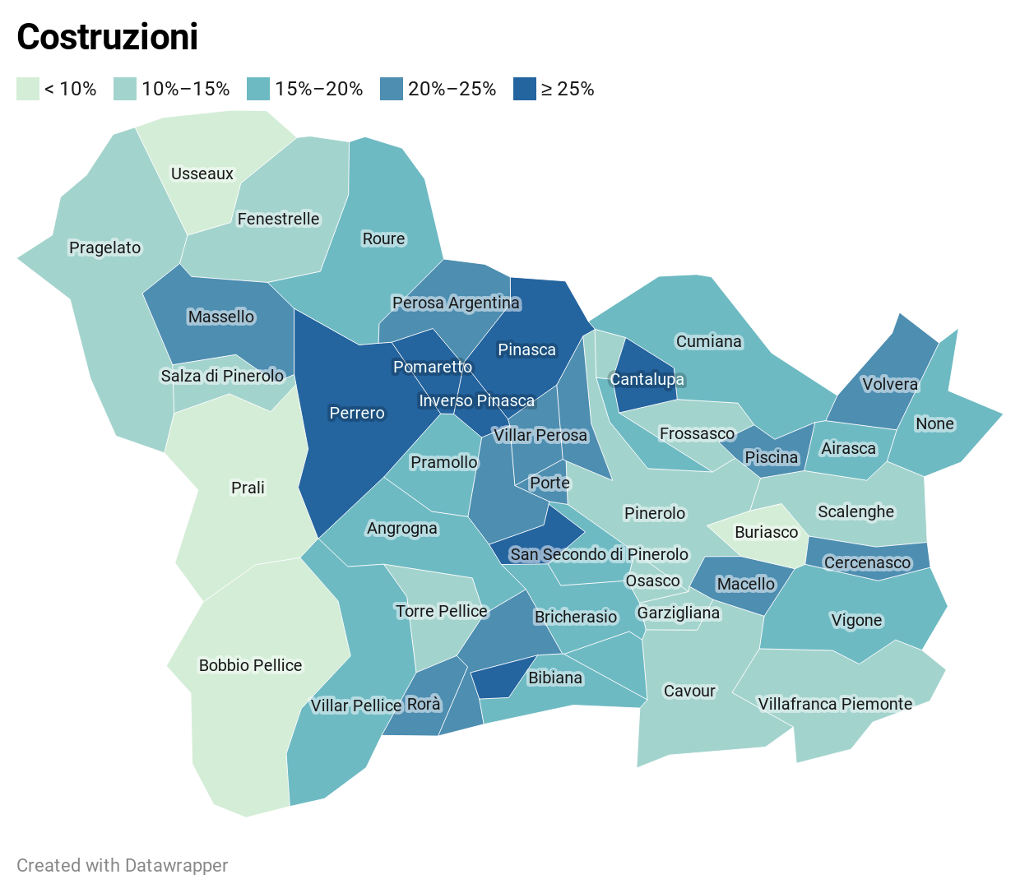
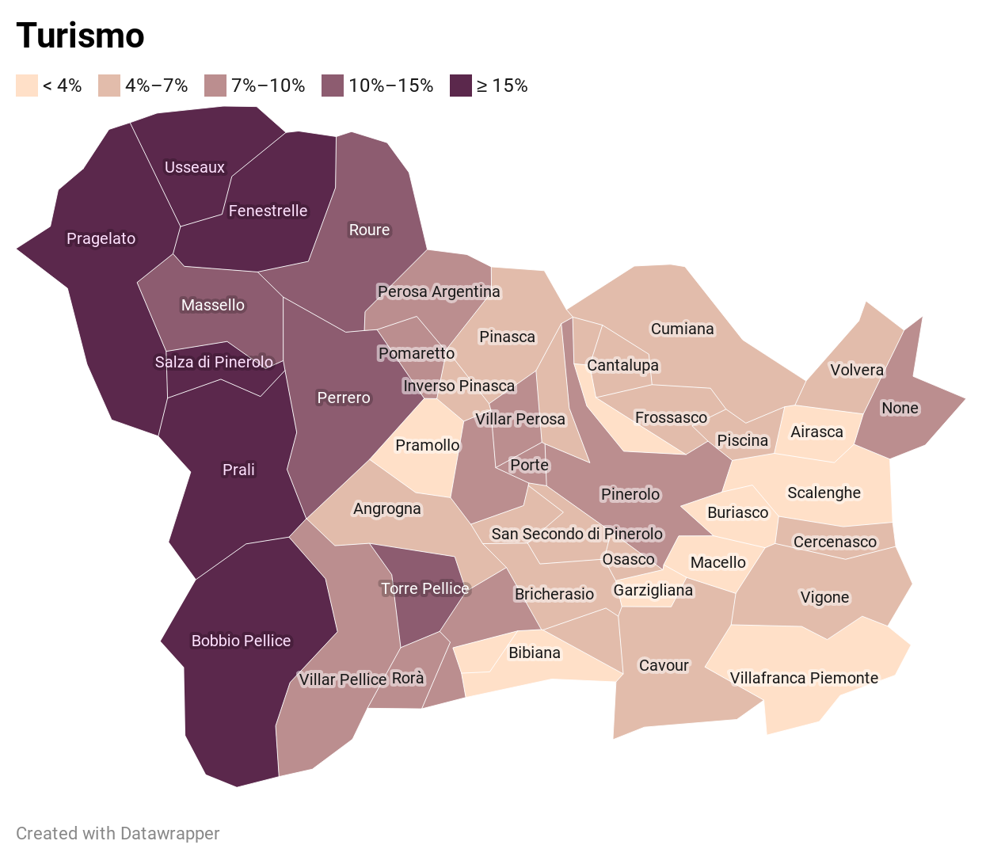
IL PINEROLESE
Peso % macro settori per comune. Anno 2020
Fonte: elaborazioni Camera di commercio di Torino su dati InfoCamere
Notes:
Questo è il terzo anno consecutivo in cui la Camera di commercio di Torino e le associazioni di categoria- Legacoop Piemonte e Confcooperative Piemonte Nord- collaborano per la realizzazione di un approfondimento sullo stato di salute del sistema torinese della cooperazione. Come nelle precedenti edizioni, accanto alla tradizionale analisi sulla natimortalità delle imprese cooperative, è stata condotta anche un’indagine sul clima di fiducia delle imprese.
A fine 2018 le cooperative attive in provincia di Torino erano 1.389, ovvero l’1,7% del totale nazionale ed il 42% delle “altre forme giuridiche” operanti nell’area torinese (classificazione che comprende oltre alle cooperative anche i consorzi, le aziende municipalizzate, gli enti pubblici etc.).

Slide 17
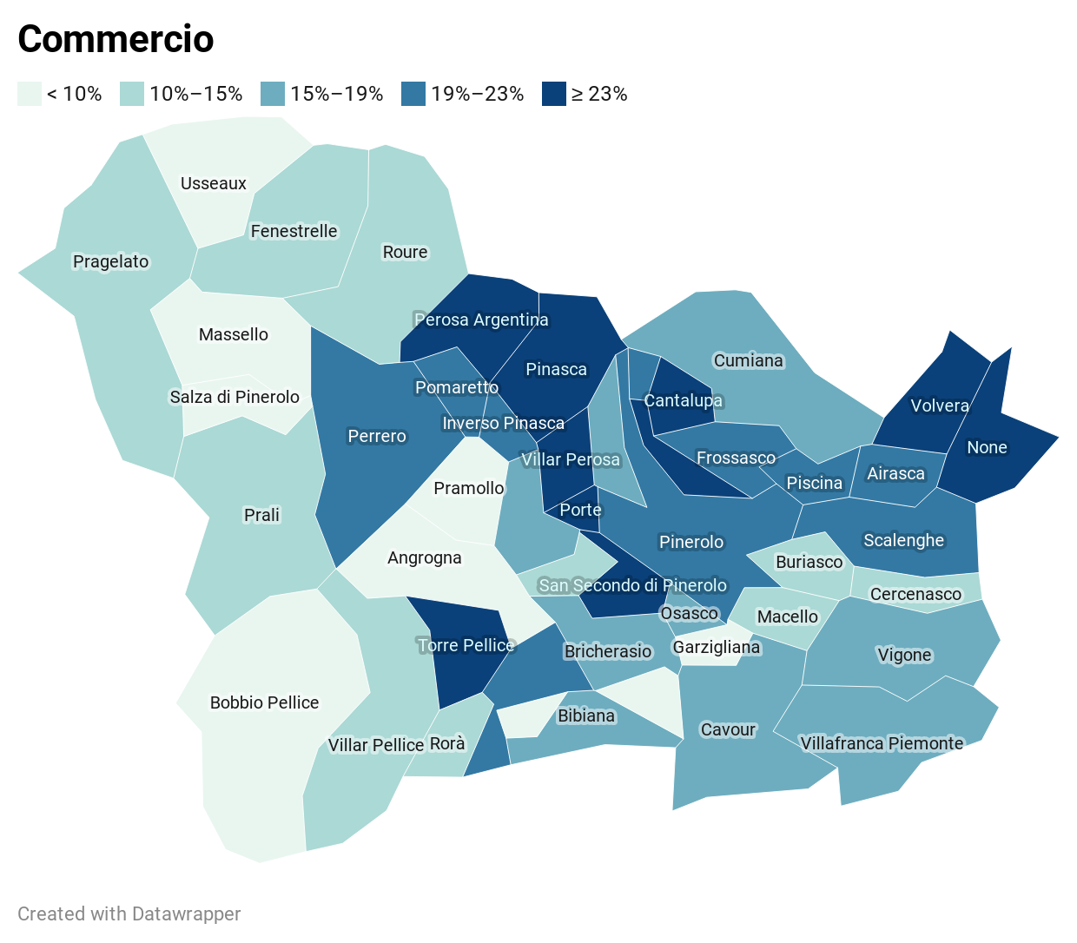
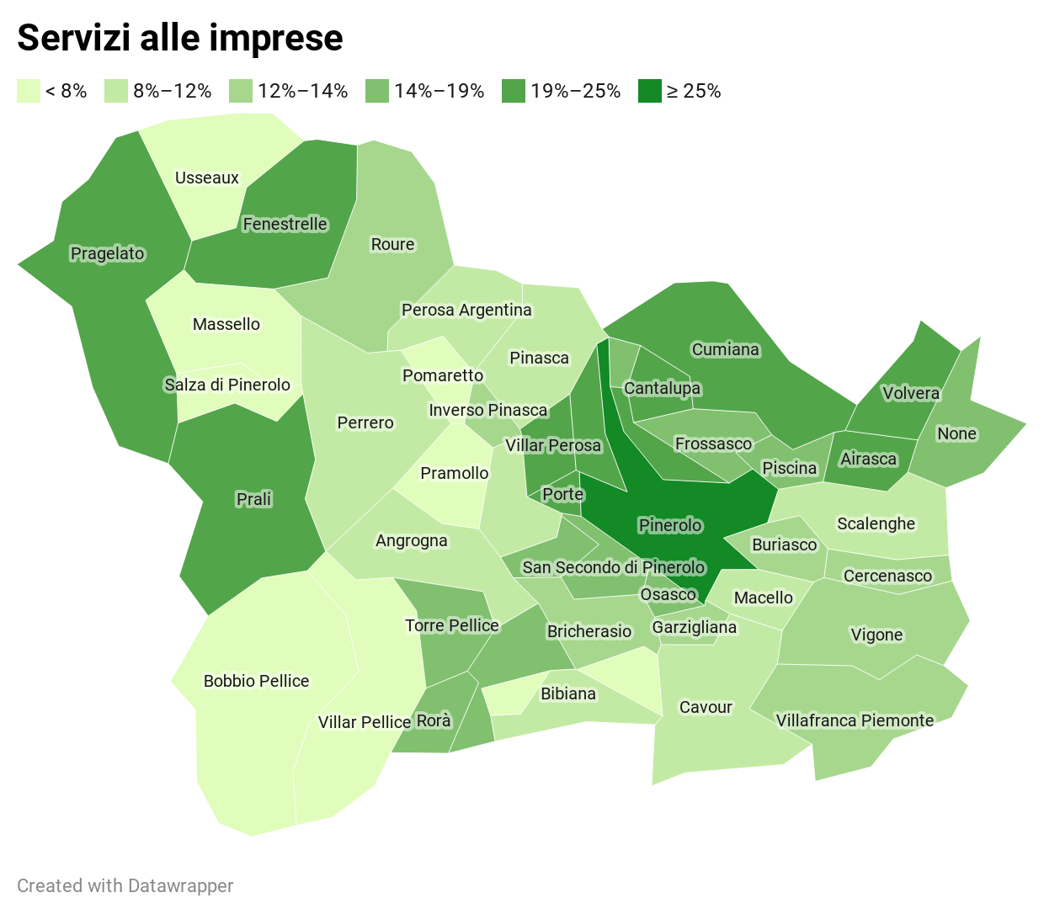
IL PINEROLESE
Peso % macro settori per comune. Anno 2020
Fonte: elaborazioni Camera di commercio di Torino su dati InfoCamere
Notes:
Questo è il terzo anno consecutivo in cui la Camera di commercio di Torino e le associazioni di categoria- Legacoop Piemonte e Confcooperative Piemonte Nord- collaborano per la realizzazione di un approfondimento sullo stato di salute del sistema torinese della cooperazione. Come nelle precedenti edizioni, accanto alla tradizionale analisi sulla natimortalità delle imprese cooperative, è stata condotta anche un’indagine sul clima di fiducia delle imprese.
A fine 2018 le cooperative attive in provincia di Torino erano 1.389, ovvero l’1,7% del totale nazionale ed il 42% delle “altre forme giuridiche” operanti nell’area torinese (classificazione che comprende oltre alle cooperative anche i consorzi, le aziende municipalizzate, gli enti pubblici etc.).

Slide 18
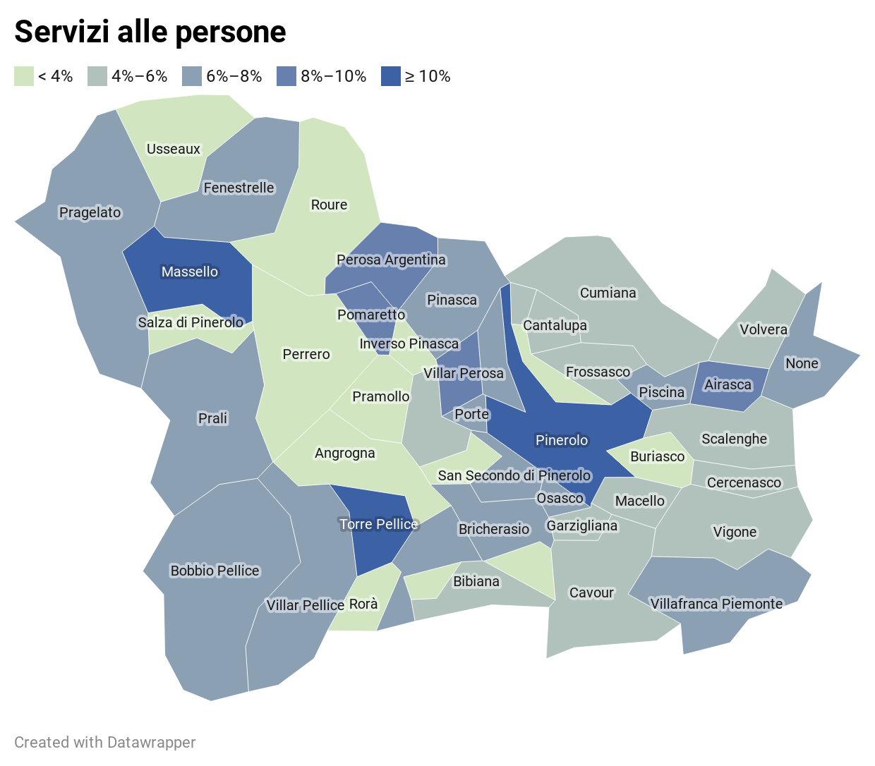
IL PINEROLESE
Peso % macro settori per comune. Anno 2020
Fonte: elaborazioni Camera di commercio di Torino su dati InfoCamere
Notes:
Questo è il terzo anno consecutivo in cui la Camera di commercio di Torino e le associazioni di categoria- Legacoop Piemonte e Confcooperative Piemonte Nord- collaborano per la realizzazione di un approfondimento sullo stato di salute del sistema torinese della cooperazione. Come nelle precedenti edizioni, accanto alla tradizionale analisi sulla natimortalità delle imprese cooperative, è stata condotta anche un’indagine sul clima di fiducia delle imprese.
A fine 2018 le cooperative attive in provincia di Torino erano 1.389, ovvero l’1,7% del totale nazionale ed il 42% delle “altre forme giuridiche” operanti nell’area torinese (classificazione che comprende oltre alle cooperative anche i consorzi, le aziende municipalizzate, gli enti pubblici etc.).

Slide 19
IL PINEROLESE
Natura giuridica. Peso % anni 2011, 2015 e 2020
Variaz. % di consistenza 2020/2011:
Peso % su tot CMTO:
+11,3%
236 altre forme
(il 4,9% della CMTO)
-11,7%
9.187 imprese individuali (il 7,9% della CMTO)
-17,0%
2.999 società di persone (il 5,8% della CMTO)
+25,0%
1.563 società di capitale (il 3,3% della CMTO)
Fonte: elaborazioni Camera di commercio di Torino su dati InfoCamere
Notes:
Questo è il terzo anno consecutivo in cui la Camera di commercio di Torino e le associazioni di categoria- Legacoop Piemonte e Confcooperative Piemonte Nord- collaborano per la realizzazione di un approfondimento sullo stato di salute del sistema torinese della cooperazione. Come nelle precedenti edizioni, accanto alla tradizionale analisi sulla natimortalità delle imprese cooperative, è stata condotta anche un’indagine sul clima di fiducia delle imprese.
A fine 2018 le cooperative attive in provincia di Torino erano 1.389, ovvero l’1,7% del totale nazionale ed il 42% delle “altre forme giuridiche” operanti nell’area torinese (classificazione che comprende oltre alle cooperative anche i consorzi, le aziende municipalizzate, gli enti pubblici etc.).

Slide 20
IL PINEROLESE
Imprese giovanili:
Il 9,5% delle imprese del pinerolese
(-573 unità rispetto al 2011)
Il 6,4% delle imprese giovanili della CMTo
Le componenti imprenditoriali. Anni 2011, 2015 e 2020
Imprese femminili:
Il 22,4% delle imprese del pinerolese;
(-458 unità)
Il 6,4% delle imprese femminili della CMTo
Imprese straniere:
Il 6,4% delle imprese del pinerolese;
(+88 unità)
Il 3,2% delle imprese straniere della CMTo
Fonte: elaborazioni Camera di commercio di Torino su dati InfoCamere
Notes:
Questo è il terzo anno consecutivo in cui la Camera di commercio di Torino e le associazioni di categoria- Legacoop Piemonte e Confcooperative Piemonte Nord- collaborano per la realizzazione di un approfondimento sullo stato di salute del sistema torinese della cooperazione. Come nelle precedenti edizioni, accanto alla tradizionale analisi sulla natimortalità delle imprese cooperative, è stata condotta anche un’indagine sul clima di fiducia delle imprese.
A fine 2018 le cooperative attive in provincia di Torino erano 1.389, ovvero l’1,7% del totale nazionale ed il 42% delle “altre forme giuridiche” operanti nell’area torinese (classificazione che comprende oltre alle cooperative anche i consorzi, le aziende municipalizzate, gli enti pubblici etc.).

Slide 21
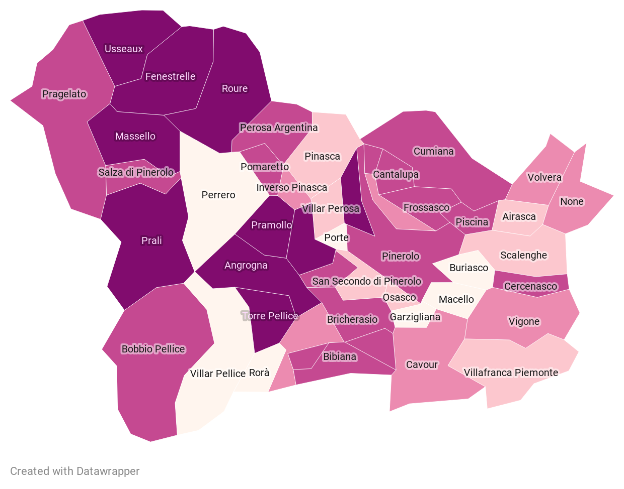
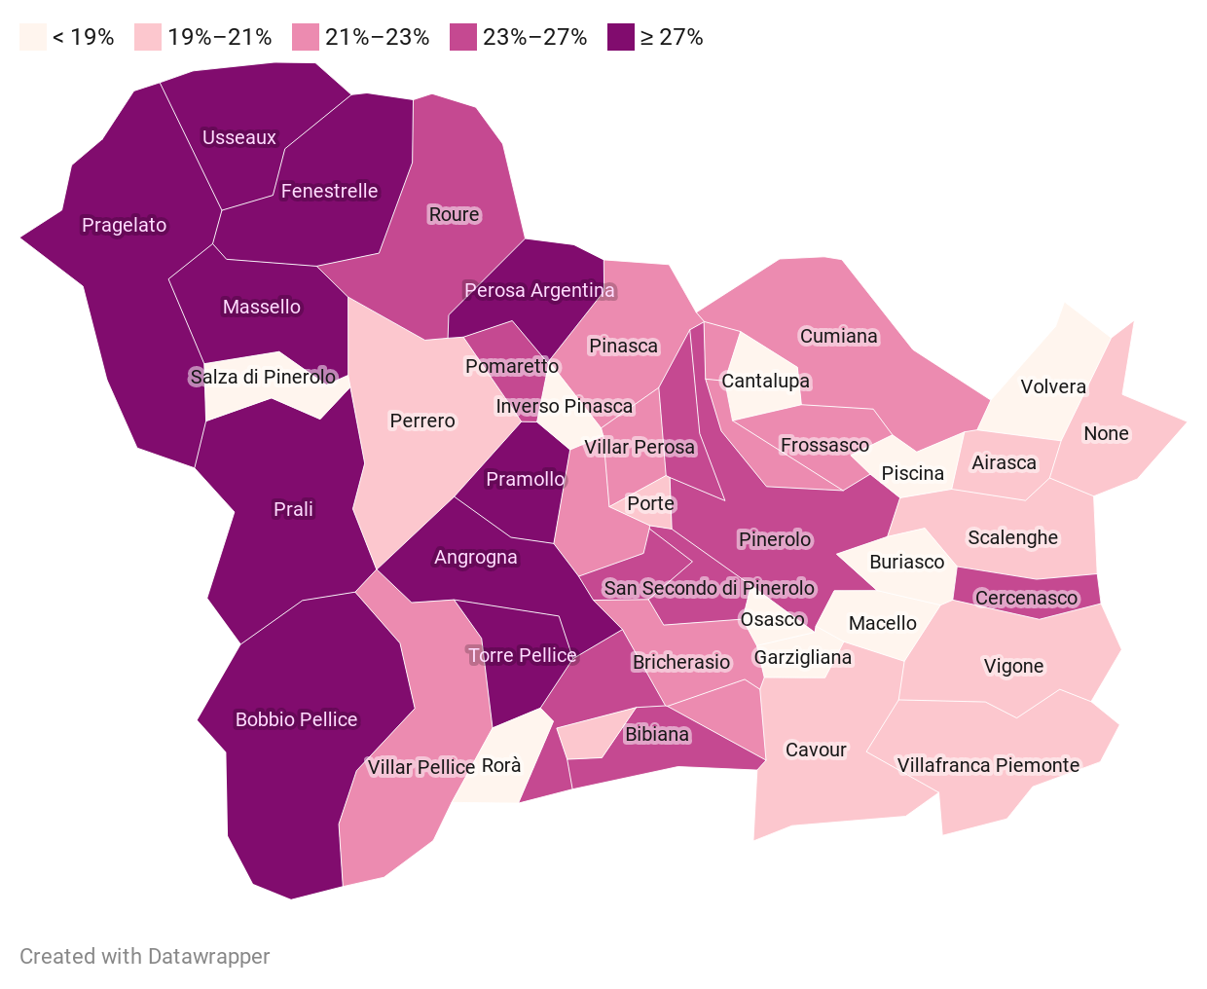
IL PINEROLESE
Incidenza imprese femminili.
2011
2020
Fonte: elaborazioni Camera di commercio di Torino su dati InfoCamere
Notes:
Questo è il terzo anno consecutivo in cui la Camera di commercio di Torino e le associazioni di categoria- Legacoop Piemonte e Confcooperative Piemonte Nord- collaborano per la realizzazione di un approfondimento sullo stato di salute del sistema torinese della cooperazione. Come nelle precedenti edizioni, accanto alla tradizionale analisi sulla natimortalità delle imprese cooperative, è stata condotta anche un’indagine sul clima di fiducia delle imprese.
A fine 2018 le cooperative attive in provincia di Torino erano 1.389, ovvero l’1,7% del totale nazionale ed il 42% delle “altre forme giuridiche” operanti nell’area torinese (classificazione che comprende oltre alle cooperative anche i consorzi, le aziende municipalizzate, gli enti pubblici etc.).

Slide 22
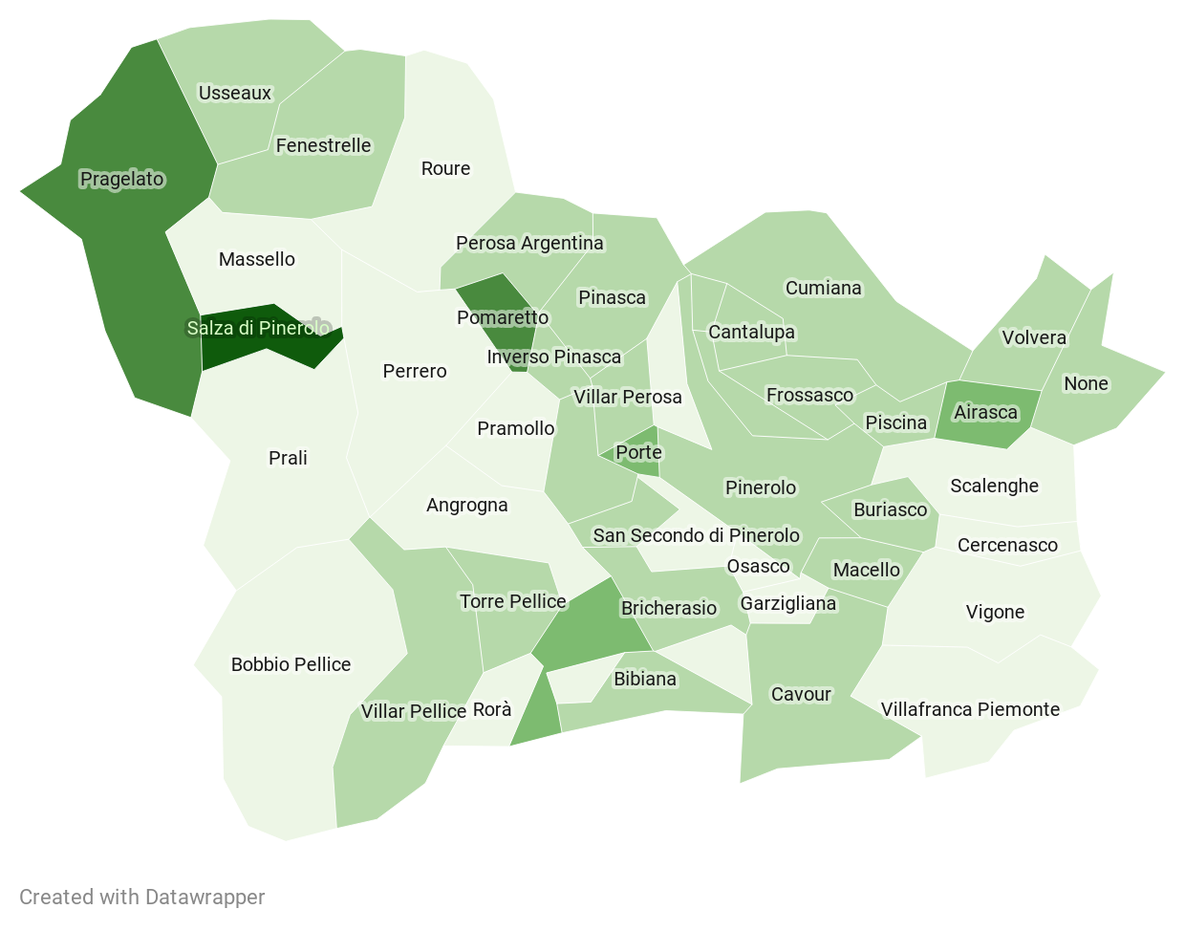
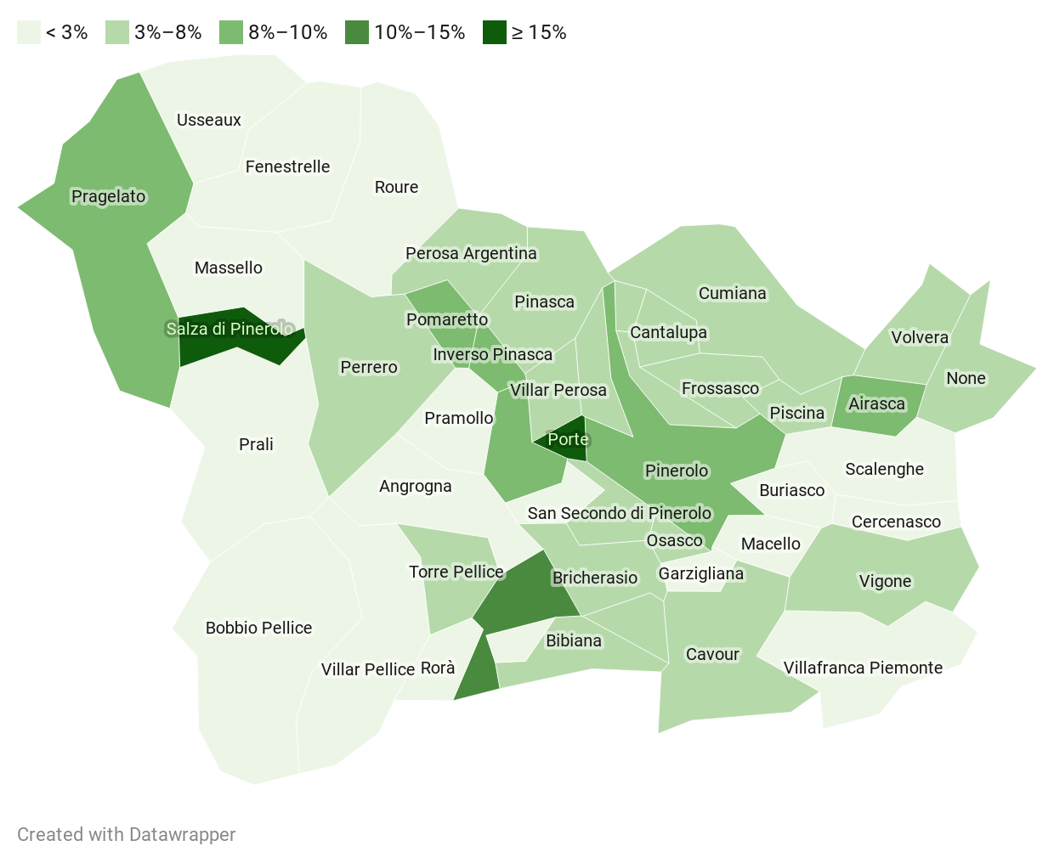
IL PINEROLESE
Incidenza imprese straniere.
2011
2020
Fonte: elaborazioni Camera di commercio di Torino su dati InfoCamere
Notes:
Questo è il terzo anno consecutivo in cui la Camera di commercio di Torino e le associazioni di categoria- Legacoop Piemonte e Confcooperative Piemonte Nord- collaborano per la realizzazione di un approfondimento sullo stato di salute del sistema torinese della cooperazione. Come nelle precedenti edizioni, accanto alla tradizionale analisi sulla natimortalità delle imprese cooperative, è stata condotta anche un’indagine sul clima di fiducia delle imprese.
A fine 2018 le cooperative attive in provincia di Torino erano 1.389, ovvero l’1,7% del totale nazionale ed il 42% delle “altre forme giuridiche” operanti nell’area torinese (classificazione che comprende oltre alle cooperative anche i consorzi, le aziende municipalizzate, gli enti pubblici etc.).

Slide 23
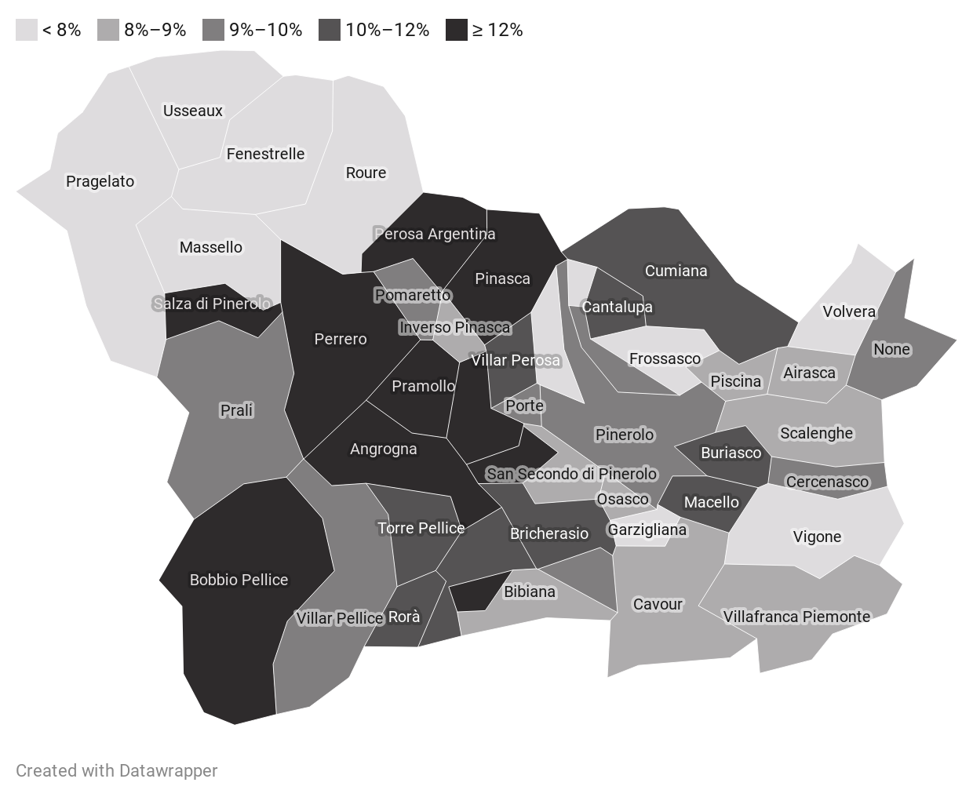
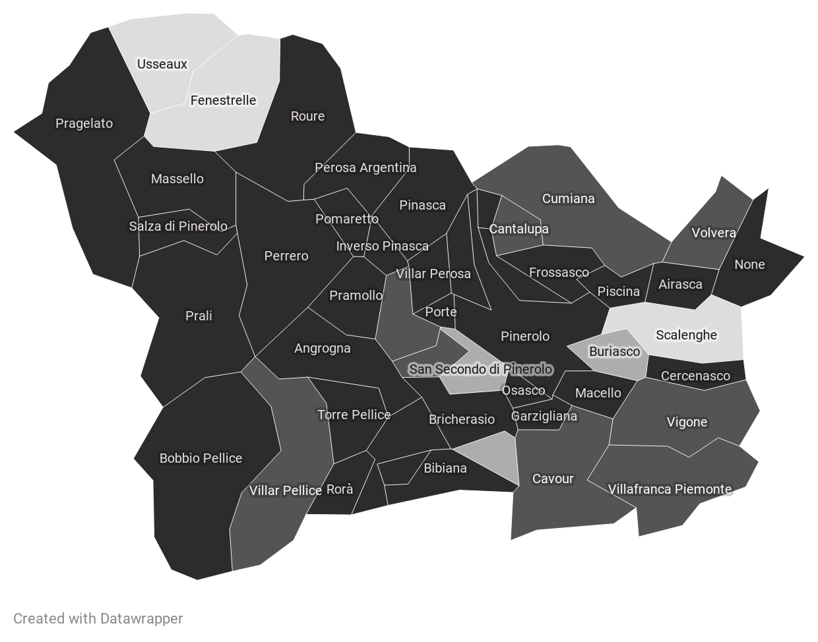
IL PINEROLESE
Incidenza imprese giovanili.
2011
2020
Fonte: elaborazioni Camera di commercio di Torino su dati InfoCamere
Notes:
Questo è il terzo anno consecutivo in cui la Camera di commercio di Torino e le associazioni di categoria- Legacoop Piemonte e Confcooperative Piemonte Nord- collaborano per la realizzazione di un approfondimento sullo stato di salute del sistema torinese della cooperazione. Come nelle precedenti edizioni, accanto alla tradizionale analisi sulla natimortalità delle imprese cooperative, è stata condotta anche un’indagine sul clima di fiducia delle imprese.
A fine 2018 le cooperative attive in provincia di Torino erano 1.389, ovvero l’1,7% del totale nazionale ed il 42% delle “altre forme giuridiche” operanti nell’area torinese (classificazione che comprende oltre alle cooperative anche i consorzi, le aziende municipalizzate, gli enti pubblici etc.).

Slide 24
IL PINEROLESE
FOCUS SULL’ATTIVAZIONE DI NUOVI RAPPORTI DI LAVORO:
Elenco anagrafico delle localizzazioni* (sedi d’impresa e unità locali) attive sul territorio oggetto di analisi (CCIAA – InfoCamere)
Insieme generale dei rapporti di lavoro attivati con luogo di lavoro nel bacino di riferimento (APL – SILP)
14.275 rapporti di lavoro complessivi
11.275 persone fisiche che hanno stipulato nuovi contratti (lavoratori)
2.458 localizzazioni d’impresa che hanno attivato nuovi contratti
* Estrazione dati dalla Banca Dati Ulisse - InfoCamere
Fonte: elaborazioni Camera di commercio di Torino su dati SILP/InfoCamere
Notes:
Questo è il terzo anno consecutivo in cui la Camera di commercio di Torino e le associazioni di categoria- Legacoop Piemonte e Confcooperative Piemonte Nord- collaborano per la realizzazione di un approfondimento sullo stato di salute del sistema torinese della cooperazione. Come nelle precedenti edizioni, accanto alla tradizionale analisi sulla natimortalità delle imprese cooperative, è stata condotta anche un’indagine sul clima di fiducia delle imprese.
A fine 2018 le cooperative attive in provincia di Torino erano 1.389, ovvero l’1,7% del totale nazionale ed il 42% delle “altre forme giuridiche” operanti nell’area torinese (classificazione che comprende oltre alle cooperative anche i consorzi, le aziende municipalizzate, gli enti pubblici etc.).

Slide 25
IL PINEROLESE
FOCUS SULL’ATTIVAZIONE DI NUOVI RAPPORTI DI LAVORO
Su 15.635 localizzazioni attive* nel 2020
1.482 sedi d’impresa
(il 60,3% del totale)
2.458 hanno attivato nuovi rapporti di lavoro
(il 15,7% della popolazione di imprese attive)
  976 unità locali
(il 39,7% del totale)
Con 9.559 nuovi rapporti di lavoro
(il 67% dei nuovi RdL nel 2020)
* Estrazione dati dalla Banca Dati Ulisse - InfoCamere
Fonte: elaborazioni Camera di commercio di Torino e APL su dati SILP/InfoCamere
Notes:
Questo è il terzo anno consecutivo in cui la Camera di commercio di Torino e le associazioni di categoria- Legacoop Piemonte e Confcooperative Piemonte Nord- collaborano per la realizzazione di un approfondimento sullo stato di salute del sistema torinese della cooperazione. Come nelle precedenti edizioni, accanto alla tradizionale analisi sulla natimortalità delle imprese cooperative, è stata condotta anche un’indagine sul clima di fiducia delle imprese.
A fine 2018 le cooperative attive in provincia di Torino erano 1.389, ovvero l’1,7% del totale nazionale ed il 42% delle “altre forme giuridiche” operanti nell’area torinese (classificazione che comprende oltre alle cooperative anche i consorzi, le aziende municipalizzate, gli enti pubblici etc.).

Slide 26
IL PINEROLESE
FOCUS SULL’ATTIVAZIONE DI NUOVI RAPPORTI DI LAVORO
Comuni | Loc con nuovi RdL | Loc con nuovi RdL/Loc TOT | Comuni | Loc con nuovi RdL | Loc con nuovi RdL/Loc TOT
AIRASCA | 55 | 15,9% | PINEROLO | 662 | 17,0%
ANGROGNA | 10 | 9,2% | PISCINA | 47 | 14,5%
BIBIANA | 55 | 15,7% | POMARETTO | 7 | 9,0%
BOBBIO PELLICE | 11 | 14,7% | PORTE | 11 | 14,5%
BRICHERASIO | 83 | 16,1% | PRAGELATO | 64 | 41,0%
BURIASCO | 26 | 13,1% | PRALI | 16 | 26,2%
CAMPIGLIONE FENILE | 43 | 20,6% | PRAMOLLO | 0 | 0,0%
CANTALUPA | 11 | 6,1% | PRAROSTINO | 5 | 5,4%
CAVOUR | 140 | 17,0% | ROLETTO | 62 | 21,9%
CERCENASCO | 22 | 11,5% | RORA' | 4 | 10,3%
CUMIANA | 84 | 12,0% | ROURE | 10 | 10,6%
FENESTRELLE | 18 | 26,1% | SALZA DI PINEROLO | 2 | 13,3%
FROSSASCO | 56 | 16,7% | SAN GERMANO CHISONE | 13 | 9,7%
GARZIGLIANA | 10 | 11,9% | SAN PIETRO VAL LEMINA | 8 | 7,3%
INVERSO PINASCA | 10 | 14,3% | SAN SECONDO DI PINEROLO | 73 | 16,1%
LUSERNA SAN GIOVANNI | 110 | 17,0% | SCALENGHE | 83 | 18,4%
LUSERNETTA | 5 | 10,2% | TORRE PELLICE | 55 | 13,3%
MACELLO | 18 | 12,2% | USSEAUX | 13 | 38,2%
MASSELLO | 2 | 20,0% | VIGONE | 100 | 14,7%
NONE | 113 | 17,3% | VILLAFRANCA PIEMONTE | 71 | 12,3%
OSASCO | 30 | 21,0% | VILLAR PELLICE | 9 | 7,0%
PEROSA ARGENTINA | 29 | 11,9% | VILLAR PEROSA | 43 | 14,7%
PERRERO | 7 | 15,9% | VOLVERA | 130 | 15,1%
PINASCA | 22 | 12,1% | Totale | 2.458 | 15,7%
Comuni | Loc con nuovi RdL | Loc con nuovi RdL/Loc TOT | Comuni | Loc con nuovi RdL | Loc con nuovi RdL/Loc TOT
AIRASCA | 55 | 15,9% | PINEROLO | 662 | 17,0%
ANGROGNA | 10 | 9,2% | PISCINA | 47 | 14,5%
BIBIANA | 55 | 15,7% | POMARETTO | 7 | 9,0%
BOBBIO PELLICE | 11 | 14,7% | PORTE | 11 | 14,5%
BRICHERASIO | 83 | 16,1% | PRAGELATO | 64 | 41,0%
BURIASCO | 26 | 13,1% | PRALI | 16 | 26,2%
CAMPIGLIONE FENILE | 43 | 20,6% | PRAMOLLO | 0 | 0,0%
CANTALUPA | 11 | 6,1% | PRAROSTINO | 5 | 5,4%
CAVOUR | 140 | 17,0% | ROLETTO | 62 | 21,9%
CERCENASCO | 22 | 11,5% | RORA' | 4 | 10,3%
CUMIANA | 84 | 12,0% | ROURE | 10 | 10,6%
FENESTRELLE | 18 | 26,1% | SALZA DI PINEROLO | 2 | 13,3%
FROSSASCO | 56 | 16,7% | SAN GERMANO CHISONE | 13 | 9,7%
GARZIGLIANA | 10 | 11,9% | SAN PIETRO VAL LEMINA | 8 | 7,3%
INVERSO PINASCA | 10 | 14,3% | SAN SECONDO DI PINEROLO | 73 | 16,1%
LUSERNA SAN GIOVANNI | 110 | 17,0% | SCALENGHE | 83 | 18,4%
LUSERNETTA | 5 | 10,2% | TORRE PELLICE | 55 | 13,3%
MACELLO | 18 | 12,2% | USSEAUX | 13 | 38,2%
MASSELLO | 2 | 20,0% | VIGONE | 100 | 14,7%
NONE | 113 | 17,3% | VILLAFRANCA PIEMONTE | 71 | 12,3%
OSASCO | 30 | 21,0% | VILLAR PELLICE | 9 | 7,0%
PEROSA ARGENTINA | 29 | 11,9% | VILLAR PEROSA | 43 | 14,7%
PERRERO | 7 | 15,9% | VOLVERA | 130 | 15,1%
PINASCA | 22 | 12,1% | Totale | 2.458 | 15,7%
Fonte: elaborazioni Camera di commercio di Torino su dati SILP/InfoCamere
Notes:
Questo è il terzo anno consecutivo in cui la Camera di commercio di Torino e le associazioni di categoria- Legacoop Piemonte e Confcooperative Piemonte Nord- collaborano per la realizzazione di un approfondimento sullo stato di salute del sistema torinese della cooperazione. Come nelle precedenti edizioni, accanto alla tradizionale analisi sulla natimortalità delle imprese cooperative, è stata condotta anche un’indagine sul clima di fiducia delle imprese.
A fine 2018 le cooperative attive in provincia di Torino erano 1.389, ovvero l’1,7% del totale nazionale ed il 42% delle “altre forme giuridiche” operanti nell’area torinese (classificazione che comprende oltre alle cooperative anche i consorzi, le aziende municipalizzate, gli enti pubblici etc.).

Slide 27
IL PINEROLESE
FOCUS SULL’ATTIVAZIONE DI NUOVI RAPPORTI DI LAVORO:
I MACRO SETTORI DI ATTIVITA’
2.458 localizzazioni con nuovi RdL:
Distribuzione % per settori
Fonte: elaborazioni Camera di commercio di Torino su dati SILP/InfoCamere
Notes:
Questo è il terzo anno consecutivo in cui la Camera di commercio di Torino e le associazioni di categoria- Legacoop Piemonte e Confcooperative Piemonte Nord- collaborano per la realizzazione di un approfondimento sullo stato di salute del sistema torinese della cooperazione. Come nelle precedenti edizioni, accanto alla tradizionale analisi sulla natimortalità delle imprese cooperative, è stata condotta anche un’indagine sul clima di fiducia delle imprese.
A fine 2018 le cooperative attive in provincia di Torino erano 1.389, ovvero l’1,7% del totale nazionale ed il 42% delle “altre forme giuridiche” operanti nell’area torinese (classificazione che comprende oltre alle cooperative anche i consorzi, le aziende municipalizzate, gli enti pubblici etc.).

Slide 28
IL PINEROLESE
FOCUS SULL’ATTIVAZIONE DI NUOVI RAPPORTI DI LAVORO:
IL MERCATO DEL LAVORO LOCALE
Tipo Lavoro | N° contratti di lavoro attivati | FTE*
Apprendistato | 662 | 498,1
Lavoro Subordinato TI (Tempo Indeterminato) | 1.561 | 1.244,2
Lavoro Subordinato TD (Tempo Determinato) | 8.109 | 2.700,2
Somministrazione | 2.066 | 418,9
Contratto Lavoro Domestico | 926 | 428,9
Lavoro Intermittente | 674 | 271,2
Altri Contratti | 277 | 112,0
Totale complessivo | 14.275 | 5.673,6
La totalità dei soggetti che hanno stipulato nuovi contratti di lavoro nel 2020: 2.843
La totalità dei nuovi rapporti di lavoro localizzati nel territorio e nel 2020 per tutti i soggetti: 14.275
Qualifica di ingresso nella professione | N° contratti di lavoro attivati | FTE*
Alta | 3.127 | 1.435,9
Media | 5.766 | 2.377,9
Bassa | 5.382 | 1.859,8
Totale complessivo | 14.275 | 5.673,6
*FTE Full Time Equivalent: indicatore del tempo di lavoro rapportato a un tempo pieno determinato 365 giorni o indeterminato
Fonte: elaborazioni APL su dati SILP
Notes:
Questo è il terzo anno consecutivo in cui la Camera di commercio di Torino e le associazioni di categoria- Legacoop Piemonte e Confcooperative Piemonte Nord- collaborano per la realizzazione di un approfondimento sullo stato di salute del sistema torinese della cooperazione. Come nelle precedenti edizioni, accanto alla tradizionale analisi sulla natimortalità delle imprese cooperative, è stata condotta anche un’indagine sul clima di fiducia delle imprese.
A fine 2018 le cooperative attive in provincia di Torino erano 1.389, ovvero l’1,7% del totale nazionale ed il 42% delle “altre forme giuridiche” operanti nell’area torinese (classificazione che comprende oltre alle cooperative anche i consorzi, le aziende municipalizzate, gli enti pubblici etc.).

Slide 29
IL PINEROLESE
FOCUS SULL’ATTIVAZIONE DI NUOVI RAPPORTI DI LAVORO:
IL MERCATO DEL LAVORO LOCALE
Cittadinanza | F | M | Totale complessivo
ITA | 4.615 | 4.400 | 9.015
Non UE | 463 | 933 | 1.396
UE | 482 | 382 | 864
Totale complessivo | 5.560 | 5.715 | 11.275
La totalità delle Persone interessate dalla stipula di nuovi contratti di lavoro nel 2020: 11.275
Classi di età | F | M | Totale complessivo
Under 30 | 1.799 | 2.162 | 3.961
30-49 Anni | 2.630 | 2.440 | 5.070
50 e oltre | 1.131 | 1.113 | 2.244
Totale complessivo | 5.560 | 5.715 | 11.275
La totalità delle persone interessate ha stipulato 14.275 contratti di lavoro: in media 1,3 contratti a testa
Mobilità: Domicilio | F | M | Totale complessivo
Provincia di Torino | 4.669 | 4.410 | 9.079
Fuori Provincia di Torino | 891 | 1.305 | 1.503
Totale complessivo | 5.560 | 5.715 | 11.275
Fonte: elaborazioni APL su dati SILP
Notes:
Questo è il terzo anno consecutivo in cui la Camera di commercio di Torino e le associazioni di categoria- Legacoop Piemonte e Confcooperative Piemonte Nord- collaborano per la realizzazione di un approfondimento sullo stato di salute del sistema torinese della cooperazione. Come nelle precedenti edizioni, accanto alla tradizionale analisi sulla natimortalità delle imprese cooperative, è stata condotta anche un’indagine sul clima di fiducia delle imprese.
A fine 2018 le cooperative attive in provincia di Torino erano 1.389, ovvero l’1,7% del totale nazionale ed il 42% delle “altre forme giuridiche” operanti nell’area torinese (classificazione che comprende oltre alle cooperative anche i consorzi, le aziende municipalizzate, gli enti pubblici etc.).

Slide 30
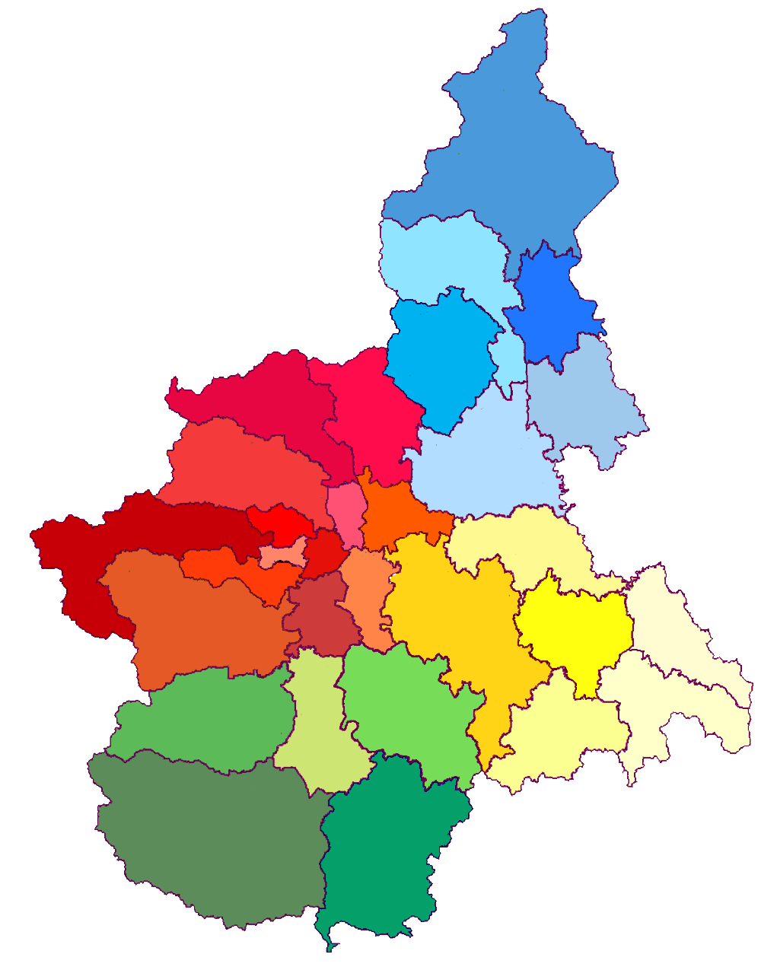
IL PINEROLESE
AGENZIA PIEMONTE LAVORO
FOCUS SUL MERCATO DEL LAVORO LOCALE: PREVISIONI EXCELSIOR NEL TRIMESTRE GENNAIO – MARZO 2021
Centro Impiego di PINEROLO
Analisi previsionali Excelsior
https://excelsior.unioncamere.net/
Notes:
Questo è il terzo anno consecutivo in cui la Camera di commercio di Torino e le associazioni di categoria- Legacoop Piemonte e Confcooperative Piemonte Nord- collaborano per la realizzazione di un approfondimento sullo stato di salute del sistema torinese della cooperazione. Come nelle precedenti edizioni, accanto alla tradizionale analisi sulla natimortalità delle imprese cooperative, è stata condotta anche un’indagine sul clima di fiducia delle imprese.
A fine 2018 le cooperative attive in provincia di Torino erano 1.389, ovvero l’1,7% del totale nazionale ed il 42% delle “altre forme giuridiche” operanti nell’area torinese (classificazione che comprende oltre alle cooperative anche i consorzi, le aziende municipalizzate, gli enti pubblici etc.).

Slide 31
IL PINEROLESE
FOCUS SUL MERCATO DEL LAVORO LOCALE: PREVISIONI EXCELSIOR NEL TRIMESTRE GENNAIO – MARZO 2021
35.360
Assunzioni previste nel trimestre in Provincia di Torino
1.240
Assunzioni previste nel trimestre sul territorio del CPI di Pinerolo
Sono escluse dall’indagine Excelsior le unità operative della pubblica amministrazione, le aziende pubbliche del settore sanitario, le unità scolastiche e universitarie pubbliche, le organizzazioni associative, gli studi professionali non iscritti al registro imprese, le imprese appartenenti al settore agricolo-zootecnico.
Sono altresì escluse dalla valutazione dei flussi i contratti inferiori a 20 giorni lavorativi e sono de-duplicati i contratti ravvicinati riferiti allo stesso lavoratore nei confronti di una medesima impresa.​
Fonte Excelsior : https://excelsior.unioncamere.net/
Notes:
Questo è il terzo anno consecutivo in cui la Camera di commercio di Torino e le associazioni di categoria- Legacoop Piemonte e Confcooperative Piemonte Nord- collaborano per la realizzazione di un approfondimento sullo stato di salute del sistema torinese della cooperazione. Come nelle precedenti edizioni, accanto alla tradizionale analisi sulla natimortalità delle imprese cooperative, è stata condotta anche un’indagine sul clima di fiducia delle imprese.
A fine 2018 le cooperative attive in provincia di Torino erano 1.389, ovvero l’1,7% del totale nazionale ed il 42% delle “altre forme giuridiche” operanti nell’area torinese (classificazione che comprende oltre alle cooperative anche i consorzi, le aziende municipalizzate, gli enti pubblici etc.).

Slide 32
IL PINEROLESE
PROFESSIONI PIU’ RICHIESTE SUL TERRITORIO DEL CPI
DI PINEROLO PER IL TRIM GENNAIO – MARZO 2021
GRANDI GRUPPI PROFESSIONALI |  | ASSUNZIONI PREVISTE
Dirigenti, impiegati specializzati e tecnici | Tecnici delle vendite, del marketing e della distribuzione commerciale | 70
 | Tecnici in campo informatico, ingegneristico e della produzione | 70
 | Tecnici della sanità dei servizi sociali e dell’istruzione | 50
Impiegati, professioni commerciali e nei servizi | Cuochi, camerieri e altre professioni dei servizi turistici | 120
 | Operatori dell’assistenza sociale, in istituzioni o domiciliari | 80
 | Commessi e altro personale qualificato in negozzi ed esercizi all’ingrosso | 70
 | Personale di amministrazione, di segreteria e dei servizi generali | 70
Operai specializzati e conduttori di impianti e macchine | Operaio nelle attività metalmeccaniche ed elettromeccaniche | 80
 | Operaio nelle attività metalmeccaniche richiesti in altri settori | 70
 | Operaio specializzato nell’edilizia e nella manutenzione di edifici | 70
Professioni non qualificate | Personale non qualificato nei servizi di pulizia e servizi alle persone | 80
Le qualifiche professionali rilevate dall’indagine Excelsior sono quelle con almeno 50 assunzioni previste nel trimestre
Fonte Excelsior : https://excelsior.unioncamere.net/
Notes:
Questo è il terzo anno consecutivo in cui la Camera di commercio di Torino e le associazioni di categoria- Legacoop Piemonte e Confcooperative Piemonte Nord- collaborano per la realizzazione di un approfondimento sullo stato di salute del sistema torinese della cooperazione. Come nelle precedenti edizioni, accanto alla tradizionale analisi sulla natimortalità delle imprese cooperative, è stata condotta anche un’indagine sul clima di fiducia delle imprese.
A fine 2018 le cooperative attive in provincia di Torino erano 1.389, ovvero l’1,7% del totale nazionale ed il 42% delle “altre forme giuridiche” operanti nell’area torinese (classificazione che comprende oltre alle cooperative anche i consorzi, le aziende municipalizzate, gli enti pubblici etc.).

Slide 33
IL PINEROLESE
GRANDI GRUPPI DI SETTORI IN CRESCITA SUL TERRITORIO
DEL CPI DI PINEROLO PER IL TRIM GENNAIO – MARZO 2021
NUMERO DI IMPRESE ATTIVE | MACRO SETTORI | ASSUNZIONI PREVISTE
620 | Altri servizi | 440
560 | Commercio | 190
550 | Manifatturiero | 230
410 | Turismo | 130
310 | Costruzioni | 120
I settori d’impresa rilevati dall’indagine Excelsior sono quelli con almeno 50 assunzioni previste nel trimestre
Fonte Excelsior : https://excelsior.unioncamere.net/
Notes:
Questo è il terzo anno consecutivo in cui la Camera di commercio di Torino e le associazioni di categoria- Legacoop Piemonte e Confcooperative Piemonte Nord- collaborano per la realizzazione di un approfondimento sullo stato di salute del sistema torinese della cooperazione. Come nelle precedenti edizioni, accanto alla tradizionale analisi sulla natimortalità delle imprese cooperative, è stata condotta anche un’indagine sul clima di fiducia delle imprese.
A fine 2018 le cooperative attive in provincia di Torino erano 1.389, ovvero l’1,7% del totale nazionale ed il 42% delle “altre forme giuridiche” operanti nell’area torinese (classificazione che comprende oltre alle cooperative anche i consorzi, le aziende municipalizzate, gli enti pubblici etc.).

Slide 34
IL PINEROLESE
SETTORI IN CRESCITA SUL TERRITORIO DEL CPI DI PINEROLO
PER IL TRIMESTRE GENNAIO – MARZO 2021
NUMERO DI IMPRESE ATTIVE | SETTORI DEL «MANIFATTURIERO» | ASSUNZIONI PREVISTE
90 | Industria alimentare | 60
160 | Metallurgie e prodotti in metallo | 70
130 | Industrie metalmeccaniche ed elettroniche | 100
I settori d’impresa rilevati dall’indagine Excelsior sono quelli con almeno 50 assunzioni previste nel trimestre
Fonte Excelsior : https://excelsior.unioncamere.net/
Notes:
Questo è il terzo anno consecutivo in cui la Camera di commercio di Torino e le associazioni di categoria- Legacoop Piemonte e Confcooperative Piemonte Nord- collaborano per la realizzazione di un approfondimento sullo stato di salute del sistema torinese della cooperazione. Come nelle precedenti edizioni, accanto alla tradizionale analisi sulla natimortalità delle imprese cooperative, è stata condotta anche un’indagine sul clima di fiducia delle imprese.
A fine 2018 le cooperative attive in provincia di Torino erano 1.389, ovvero l’1,7% del totale nazionale ed il 42% delle “altre forme giuridiche” operanti nell’area torinese (classificazione che comprende oltre alle cooperative anche i consorzi, le aziende municipalizzate, gli enti pubblici etc.).

Slide 35
IL PINEROLESE
SETTORI IN CRESCITA SUL TERRITORIO DEL CPI DI PINEROLO
PER IL TRIMESTRE GENNAIO – MARZO 2021
NUMERO DI IMPRESE ATTIVE | SETTORI «ALTRI SERVIZI» | ASSUNZIONI PREVISTE
50 | Trasporto e logistica | 70
90 | Servizi avanzati | 90
110 | Servizi operativi | 80
270 | Servizi alle persone | 200
I settori d’impresa rilevati dall’indagine Excelsior sono quelli con almeno 50 assunzioni previste nel trimestre
Fonte Excelsior : https://excelsior.unioncamere.net/
Notes:
Questo è il terzo anno consecutivo in cui la Camera di commercio di Torino e le associazioni di categoria- Legacoop Piemonte e Confcooperative Piemonte Nord- collaborano per la realizzazione di un approfondimento sullo stato di salute del sistema torinese della cooperazione. Come nelle precedenti edizioni, accanto alla tradizionale analisi sulla natimortalità delle imprese cooperative, è stata condotta anche un’indagine sul clima di fiducia delle imprese.
A fine 2018 le cooperative attive in provincia di Torino erano 1.389, ovvero l’1,7% del totale nazionale ed il 42% delle “altre forme giuridiche” operanti nell’area torinese (classificazione che comprende oltre alle cooperative anche i consorzi, le aziende municipalizzate, gli enti pubblici etc.).

